Slide 1
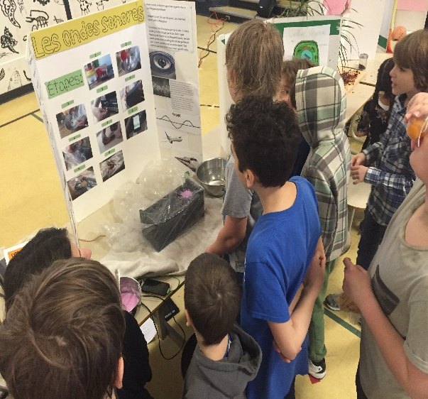
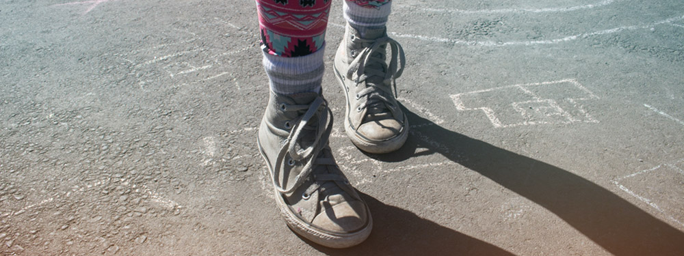
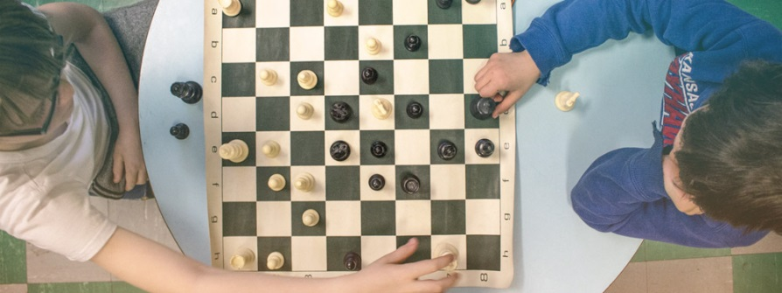
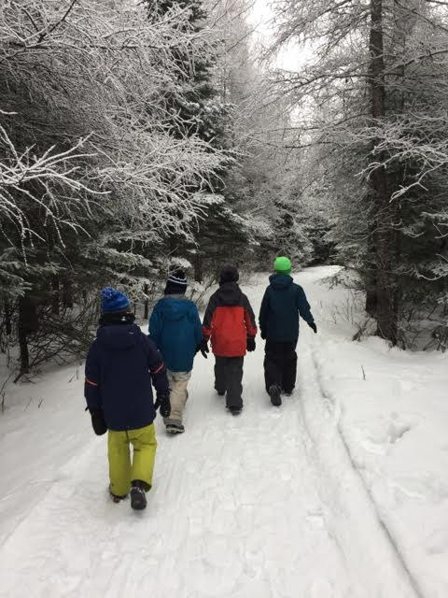
BILAN DES COMITÉS
2023-2024

Slide 2
Comité Fête
Membres Actifs:
École: Claire-St-Aubin, Frédérique Dumas-Desbois, Alex Rouillon
Lien CE: Charles
Répétions: Ève Garnier, Aurilia Filion, Angel Boh, Roccio Carvajo, Liu Dambolena
Musique: Lynne Cooper
Régie: Bruno Pucella, Ari Cohen
Radeaux: Caroline Braun, Isabelle Trempe
Secrétaire/Parent Responsable: Isabelle Trempe
Réalisations:
Annulé (grève): Cool Show
Annulé (grève)
Chorale de Noel dans la cour
Entrée musicale Noel
Féria: Spectacle de musiciens, DJ et chorale des enfants
Show Chaud:
Parade de l’école vers Parc Outremont, avec pancartes par classe
Parades des radeaux dans l’étang du Parc Outremont avec la participation de toutes les classes
Spectacle du Chaud Show Parc Outremont, sur scène extérieur
Pique-nique durant le spectacle

Slide 3
Comité Fête - suite
Mandats déterminés lors de la 1r^{e} rencontre de février 2024: Préparer l’organisation du Chaud, et possiblement coordonner de la musique lors de la Féria
Mandats en cours de réalisation: aucun
Mandats terminés Complétés - Musique à la Féria et Chaud Show
Mandats abandonnés et raison de l’abandon: Cool Show et Entrée Musicale – Grève
Forces du comité: très efficace
Excellent support de l’équipe école: Frédérique Dumas-Desbois et Claire St -Aubin pour:
Réserver le parc, et la scène pour la soirée du chaud show
Coordonner avec les profs/classes
Annoncer la date du show en classe
Liste des participants au Show
Encadrer les animateurs
Finaliser la musique (beaucoup de va et viens)
Encadrer les pratiques (s’assurer que les parents se présentaient aux pratiques et que les parents savaient ce qu’ils faisaient)
…….
Excellente équipe de parents, quelques-uns avec beaucoup d’expérience (Bruno, Lynne, Eve et Isabelle)
3 réunions en face à face de 1 heure et quelques suivis par courriels; avec agenda, très efficace, pas de perte de temps
Défis du comité:
Remplacement de Claire et Frédérique, leader école avec beaucoup d’expérience
Départ de Bruno à la régie, mais il a promis de revenir pour aider à la transition cet automne pour le Cool Show et nous avons trouvé un remplaçant
Allouer du temps aux réunions pour discuter de l’amélioration des évènements, et considérer faire de nouveaux évènements (ex-Radeaux en 2022)

Slide 4
Comité Vert
Plusieurs parents inscrits, mais un nombre actif insuffisant (1 seul parent était présent lors de la première réunion). Le comité a été mis en danger, puis certains parents se sont mobilisés, ce qui a amené la réalisation de la corvée de la cour, la réalisation de deux cercles de plantation supplémentaires de semences avec les enfants et la décision d’utiliser les bacs bruns de la ville pour faire le compost l’an prochain.
Les parents semblent toujours volontaires pour faire la corvée (d’où un nombre élevé d’inscriptions au comité), mais peu semblent vouloir s’impliquer autrement.
Pour l’an prochain, il a été proposé d’impliquer davantage les enfants en créant un comité Développement durable avec une section en lien avec le comité des Enfants
Débuter le compost dès la rentrée est également souhaité.

Slide 5
Comité Sciences
Membres:
Marc Bishai
Julien Chabreyrou
Sylvie Denizon (Prof-responsable)
Vihra Lordanova
Andrew Kirk
Claude Laurin
Bertrand Sherrer
Florence Navia
Etienne Labrie
Mandat du comité:
Appuyer le programme pédagogique de l’école par le biais de la science et promouvoir la science
Réalisations 2023/2024:
Ateliers en classe présentés par des membres du comité
Club de science pour les enfants, séances animées par un membre du comité durant les heures de diner
Expo-sciences à Nouvelle-Querbes: 12 avril
Plusieurs disponibilités durant les heures de diner
Présentation de l’évènement
Rétroactions constructives pour tous les participants
Soutien et coordination de la participation de l’école à l'Expo-sciences régionale 2024: 10/11 mai
Soutient aux parents via email
Support pour les participants lors de l’évènement
Achat d’équipement scientifique
Projets 2024/2025:
Continuer l’achat d’équipement et mettre en place un coin sciences dans l'école
Expo-sciences Nouvelle-Querbes
Expo-sciences régionale
Créer un bottin de parents-mentors en science

Slide 6
Comité bibliothèque
Nous avons reçu une formation par la bibliothécaire afin de mettre à jour le référentiel et mieux accompagner les parents qui font les prêts.
Nous avons fait des corvées: recouvrir les livres neufs, rangement dans les rayons et élagage dans tous les rayons.
Nous avons réaménagé la section des premières lectures et des romans en dynamisant l’étalage.
En collaboration avec les enseignants, nous avons fait des suggestions d’achats de livres.
Nous avons commencé à actualiser l’affichage.
Nous avons mis en commun nos idées au sujet de l’aménagement et au sujet de la mise en vedette de livres.
À poursuivre l’an prochain!

Slide 7
COMITÉ FÉRIA
Mandats déterminés lors de la 1ère rencontre de février 2024 :
Mandat principal : organiser la Féria qui a lieu au mois de mai.
La Féria est la principale activité de levée de fonds de l’école.
La Féria est aussi une occasion de célébrer notre belle école tous ensemble, parents, enfants, équipe école et communauté.
Depuis quelques années et considérant les défis liés à la pandémie, ce deuxième aspect du mandat du comité a été priorisé.
Forces du comité :
Le comité Féria est un comité bien organisé.
Plusieurs parents qui sont membres depuis plusieurs années.
Bon taux de recrutement de nouveaux membres.
Plusieurs nouveaux parents sont aussi motivés à s’inscrire à ce comité chaque année.
De plus, la Féria en elle-même est une activité qui est bien connue de la communauté de l’école, le niveau de participation est donc excellent, ce qui facilite son succès.

Slide 8
COMITÉ FÉRIA (suite)
Défis du comité :
Maintien de l’implication des nouveaux membres.
Le comité attire beaucoup les parents, mais l’implication semble mal comprise et la participation est variable.
Meilleure communication.
Maintien du quorum
Recommandations pour l’année 24-25 :
Revoir les objectifs et la mission de la Féria.
Les objectifs des dernières années étaient de faire revivre la Féria après des années sans rassemblement. Ces objectifs sont probablement différents des années passées et il semble utile d’en discuter en début d’année.
Le comité Féria est un chouette comité. Il remplit son mandat chaque année. C’est une belle activité qui doit se poursuivre et qui pourrait même se mettre à jour!

Slide 9
Comité réflexion pédagogique
Membres actifs du comité: Camille Guédon, Claude Laurin, Ève Garnier, Félix-Antoine Véronneau (parent responsable),
Jaëlle Allard (professeure responsable), Kathleen Yu Chen, Maude Laurendeau
Orientation 1 : Outiller et accompagner les parents dans la coéducation
Orientation 2 : Enrichir l’apprentissage et les expériences des enfants
Mandats | Activités planifiées | Activités complétées | Activités à mener en 2024-2025
Café de la rentrée pour l’accueil des nouveaux parents et la création de liens avec les comités | Rencontre concernant la planification Présentation de l’idée à la direction Préparation d’une communication sur l’activité à préparer et intégration dans le mot de la rentrée Réalisation du café | Décision sur le concept (café thématique dans la cour d’école avec tables pour présentation des comités + tables liées au comité de réflexion pédagogique (ex. : éléments “incompris” du projet éducatif, inclusion de la diversité, sorties communautaires). Dates approximatives | Confirmation de la date en fonction de l’AG Réalisation du café de la rentrée (avec lancement des comités + tables avec les éléments “incompris” du projet éducatif+ table inclusion + table sorties communautaires) Mandat à relancer à chaque année par le Comité des animateurs (passation)
Sondage sur la participation parentale | Compilation et partage des résultats anonymisés Refonte du questionnaire Revue du questionnaire par le comité de réflexion pédagogique Soumission au CÉ pour approbation Envoi aux parents | Compilation et partage des résultats anonymisés aux membres du comité | Partage des résultats aux enseignants et demande de propositions d’ajouts/retraits Nouveau questionnaire préparé et envoyé à l’automne 2024

Slide 10
Comité de réflexion pédagogique (suite)
Mandats | Activités planifiées | Activités complétées | Activités à mener en 2024-2025
Répertoire des sorties communautaires | Mise à jour du répertoire et rédaction du processus de gestion des sorties communautaires Proposition du répertoire aux professeurs et présentation aux comités sortie des classes en début d’année | Mise à jour du répertoire Pilote d’une sortie communautaire (MultiCaf) et préparation d’une activité sur l’implication citoyenne (Conseil jeunesse de Montréal) pour la rentrée 2024 | Proposition du répertoire aux professeurs et présentation aux comités sortie des classes en début d’année Rédaction du processus de gestion des sorties communautaires Réalisation d’au moins 3 sorties communautaires par l’école en 2024-2025
Ateliers interclasses | Animation d’un 1er atelier pilote sur la diversification des moyens de présentation de projets | NA | Animation du 1er atelier pilote en novembre 2024
Outil de réflexion sur les projets https://docs.google.com/spreadsheets/d/1pTkTlaTrv8IYTE0nJu47iPO4iqk-bPNk/edit?usp=drive_link | Planification de présentation de l’outil pour l’année 2024-2025 | Planification de présentation de l’outil | Kiosque de présentation au café de la rentrée Sous-comité à constituer pour l’année 2024-2025
Intégration de la diversité culturelle et de la neurodiversité à l’école | Discussion initiale sur le mandat | NA | Table de discussion à la rentrée 2024 pour alimenter les réflexions Formalisation du mandat à l’automne 2024 Création d’un sous-comité à l’automne 2024

Slide 11
Comité Accueil
Membres:
Naomi Emond, Émilie Boudrias, Emmanuelle Adrien, Mélanie Charbonneau, Karine Deest
La direction et le secrétariat ainsi que quelques parents ont travaillé à faire vivre ce comité qui est un incontournable puisqu’il consiste:
à distribuer la publicité auprès des commerces, des garderies, etc. pour participer aux soirées d’information de janvier et préparer les futures inscriptions;
à l’accueil lors des soirées d’information;
à l’accueil des nouveaux parents lors des journées maternelles et primaire;
à présenter leur expérience aux futurs et nouveaux parents lors de ces rencontres;
Gérer le parrainage lors du pique-nique de la rentrée en août
Nouveauté : Participer au café de la rentrée en septembre

Slide 12
Merci!

